Slide 1
ВИДЕОПИСЬМО: КОМУ - ДЕТСКИЙ САД «ЖУРАВЛИК» ГРУППА «КАПИТОШКИ»
ОТ КОГО: ИЗ ЛЕСА ТЁТУШКА СОВА

Slide 2
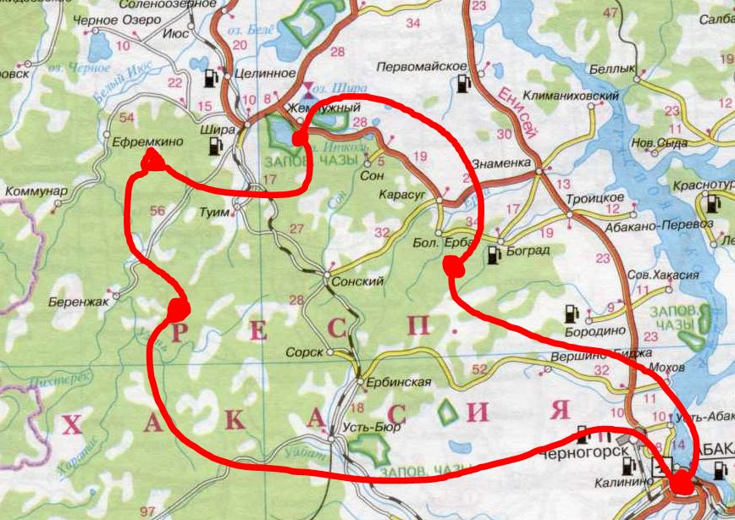
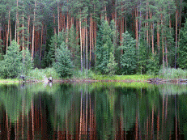
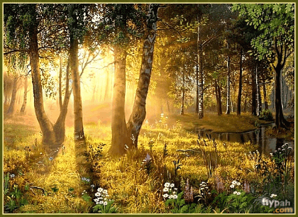
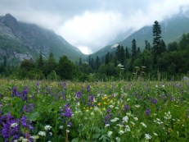
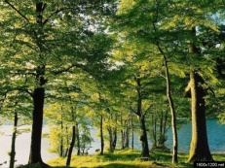
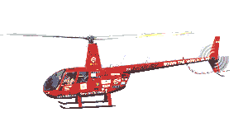
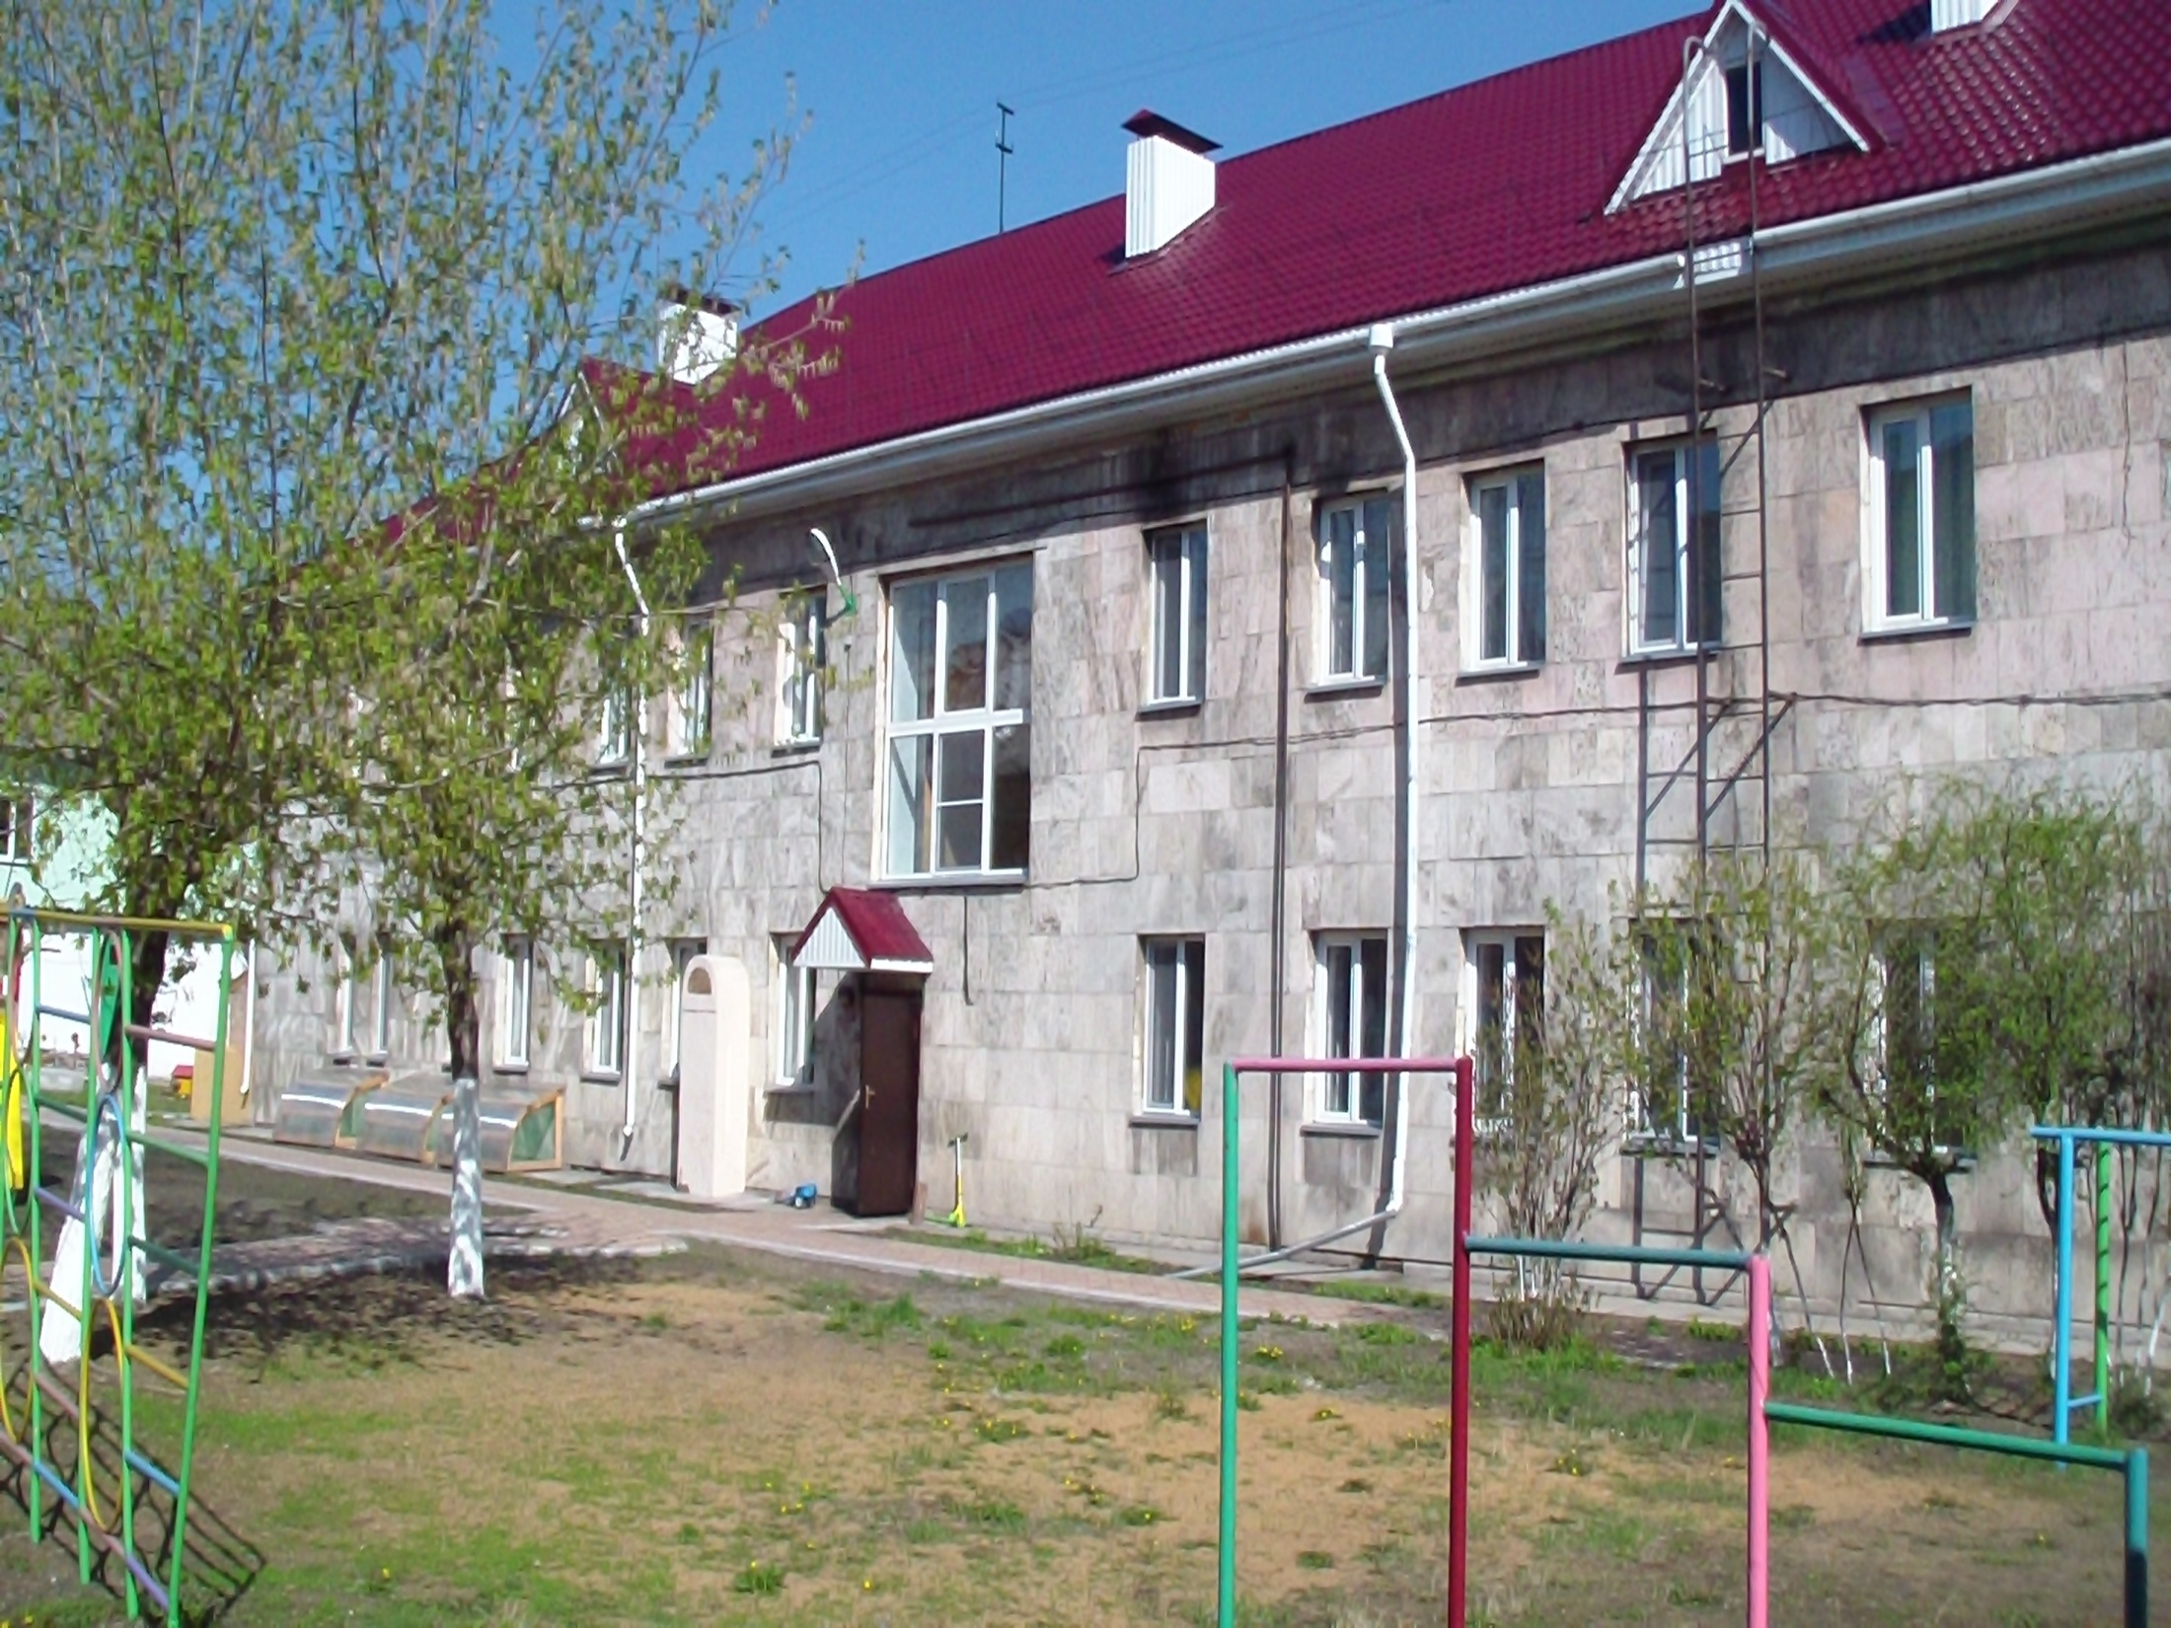

Slide 3
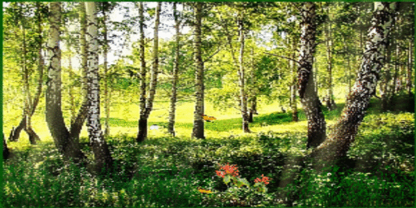
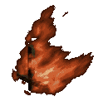
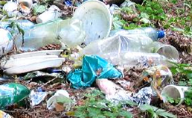

Slide 5
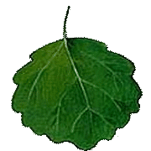
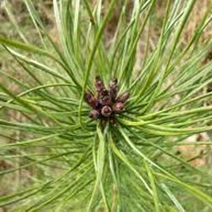
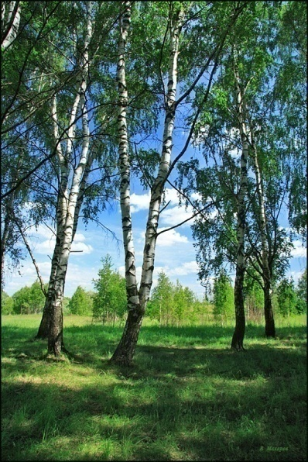
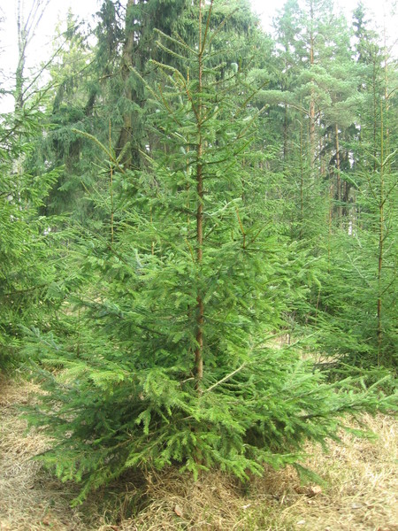
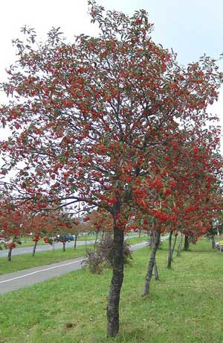
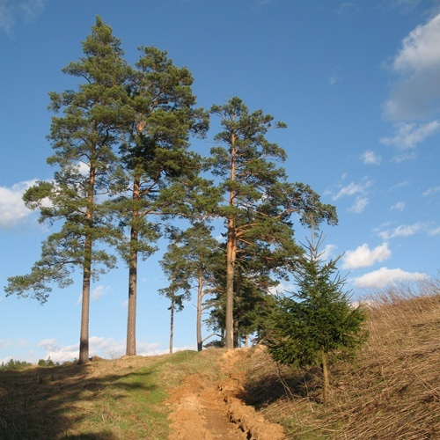
лиственные
хвойные
Берёза
Ель
Рябина
Сосна

Slide 9
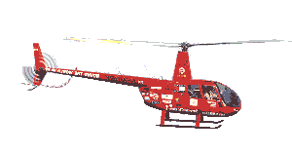

Slide 10
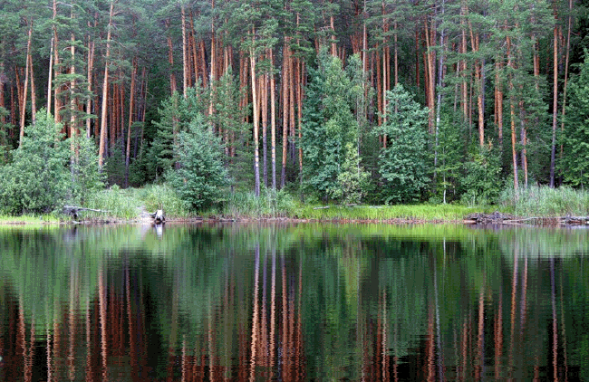

Slide 12
«КРОССВОРД»
 | 1
2
 |  |  | 3
 | 4
 | 5
 |  | 6
ДЕ
Е В
Г Р И Б
З
М
Я
Н
КА
О Р Е Х И
4. Растут на ветках группками,
покрытые скорлупками.
5. Не балует дуб детей, одевает без затей,
все в его семейке
Носят тюбетейки.
6 .Каждой весной
Лапы еловые
Старые лампы
Меняют на новые
3. Растет в траве Аленка
В красной рубашонке.
Кто ни пройдет,
Поклон отдает.
1.Чем больше колец, тем старше жилец.
2. Я под шапкою цветной
У меня свои повадки:
Я всегда играю в прятки.
Ж Е Л У Д И
Ш И Ш К И

Slide 14
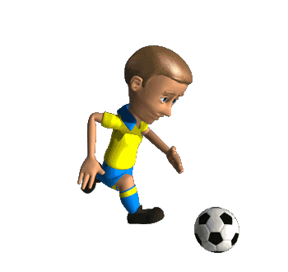
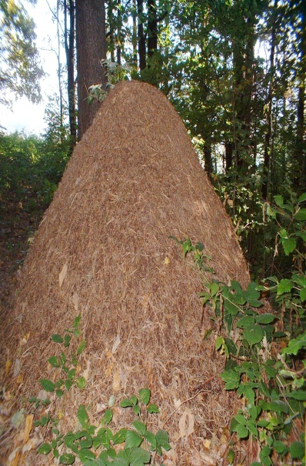

Slide 15
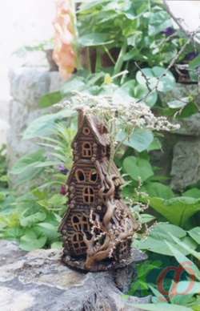
ПРАВИЛА ПОВЕДЕНИЯ В ЛЕСУ
НЕ рубить живые деревья и кустарники.
НЕ разводить костры под деревьями.
НЕ оставлять банки и бумагу.
НЕ рвать цветы.
НЕ разорять гнезда птиц
НЕ брать домой детенышей зверей…

Slide 16
